Slide 1
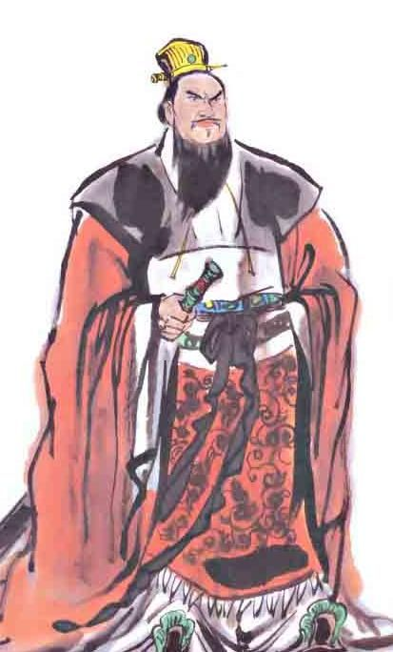
短 歌 行
曹
操

Slide 2
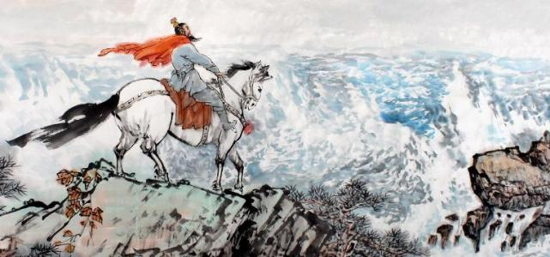
《观沧海》
东临碣石，以观沧海。
水何澹澹，山岛竦峙。
树木丛生，百草丰茂。
秋风萧瑟，洪波涌起。
日月之行，若出其中；
星汉灿烂，若出其里。
幸甚至哉，歌以咏志。

Slide 3
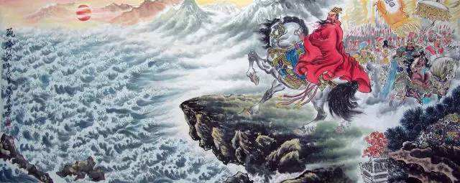
雄浑壮阔，大开大合。

Slide 4
与诗人的气度、品格密切相关。

Slide 5
【曹操简介】三国中曹魏政权的缔造者，以汉天子的名义征讨四方，对内消灭二袁、吕布、刘表、韩遂等割据势力，对外降服南匈奴、乌桓、鲜卑等，统一了中国北方，并实行一系列政策恢复经济生产和社会秩序，奠定了曹魏立国的基础。
——曹操是有着宏大志向的人物

Slide 6
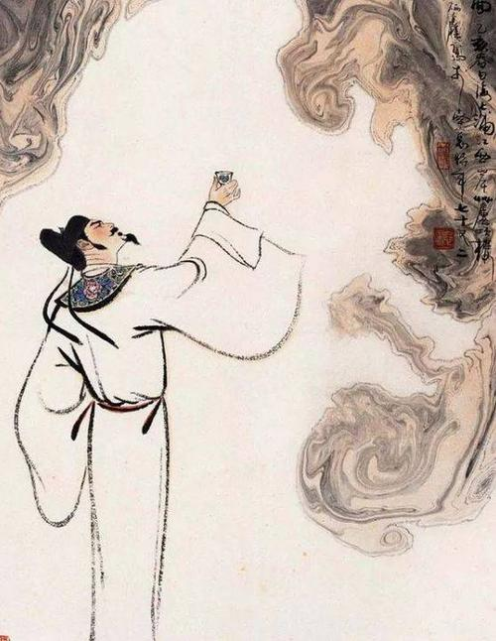
《短歌行》原乐府《相合歌·平调曲》名。“长歌”和“短歌”是指歌词音节的长短而言。题目与诗歌的内容没有必然联系。

Slide 7
忧
关键词：

Slide 8
对酒当歌，人生几何？譬如朝露，去日苦多。
对着
比如
【鉴赏】采用比喻 ，抒发人生有限，生命易尽之感慨，感伤苍凉。

Slide 9
慨当以慷，忧思难忘。何以解忧？唯有杜康。
慷慨
【鉴赏】采用设问与借代，诗人慷慨高歌,以美酒消愁,寄托忧思。
两岸青山相对出，孤帆一片日边来。（《望天门山》）
晓雾将歇，猿鸟乱鸣；夕日欲颓，沉鳞竞跃。（《答谢中书书》）

Slide 10
【小结】
一忧：人生苦短
第一层作者借酒抒情，以悲凉的情调感叹时光易逝，人生短暂，情绪伤感低沉。

Slide 11
青青子衿，悠悠我心。但为君故，沉吟至今。
衣领，借代
长远的样子，用以形容情思绵绵不断
郑风·子衿
青青子衿，悠悠我心。纵我不往，子宁不嗣音？
青青子佩，悠悠我思。纵我不往，子宁不来？
挑兮达兮，在城阙兮。一日不见，如三月兮。
【鉴赏】化用典故《诗经·郑风·子衿》，表达了作者思慕贤才，渴求贤才的急切心情。

Slide 12
呦呦鹿鸣，食野之苹。我有嘉宾，鼓瑟吹笙。
小雅·鹿鸣
呦呦鹿鸣，食野之苹。我有嘉宾，鼓瑟吹笙。吹笙鼓簧，承筐是将。人之好我，示我周行。
呦呦鹿鸣，食野之蒿。我有嘉宾，德音孔昭。视民不恌，君子是则是效。我有旨酒，嘉宾式燕以敖。
呦呦鹿鸣，食野之芩。我有嘉宾，鼓瑟鼓琴。鼓瑟鼓琴，和乐且湛。我有旨酒，以燕乐嘉宾之心。
【鉴赏】化用典故《诗经·小雅·鹿鸣》,来表达对贤才的礼遇，尊重贤才。

Slide 13
明明如月，何时可掇？忧从中来，不可断绝。
拾取，采取
【评析】作者采用比喻，将贤才比做高悬夜空的皎皎明月，表达诗人对得到贤才的灼灼心情。

Slide 14
越陌度阡，枉用相存。契阔谈宴，心念旧恩。
枉驾屈就
相：偏指“我”，存：问候,探视
【鉴赏】采用想象，表现了贤才到来诗人欣喜若狂的状态。

Slide 15
月明星稀，乌鹊南飞。绕树三匝，何枝可依？
圈
【鉴赏】 采用比喻，以乌鹊喻贤才，形容贤才寻找归宿，但无所依托，表达了作者的惋惜之情。

Slide 16
【小结】
二忧：贤才难求

Slide 17
山不厌高，海不厌深。周公吐哺，天下归心。
【鉴赏】化用典故，表示作者愿像山一样高海一样深的胸怀，效法周公广纳贤才，一定天下。

Slide 18
【写作背景】
据考证，这首诗作于曹操的晚年，即东汉末年的建安十三年（２０８）曹操大败于赤壁之战以后，当时的曹操已经５4岁了，年事渐高，面对战乱连年，统一中国的事业仍未完成的社会现实，因而忧愁幽思，苦闷煎熬。但他并不灰心，仍以统一天下为己任，决心广泛招揽人才致力于建功立业。

Slide 19
【小结】
三忧：功业未就
第三层作者以周公自比，反复倾诉了求贤若
渴的迫切心情，表明了为完成统一大业而不遗余
力的雄心壮志。

Slide 20
【小结】
当曹操在“短暂的生命”对抗“未酬的壮志”时，同时贤才难求，发出了深深的“忧思”，但他并没有消沉与灰心，因为生命有终时，精神尙永久，应该选择继续奋力搏击。
——以“无限的精神”对抗“有限的生命”，才能将生命的容量扩充到最大。

Slide 21
什么是“建安文学”？
是指建安时期，对一群文人创作出来的具有相同风格的诗歌散文作品的一个文学称呼。这个时期的代表人物有曹操、曹植、陈琳等。他们的诗歌形成了后来称为“建安风骨”的传统。
什么是“建安风骨”？
是指建安文学（特别是五言诗）所具有的鲜明爽朗、刚健有力的文风，它是以作家慷慨饱满的思想感情为基础所表现出来的一种艺术风貌，体现了很强的现实主义精神和奋发向上的积极进取精神。

Slide 22
【小结】《短歌行》艺术特点：
1.全诗融抒情、写景、叙事于一炉，把对客观社会生活的描绘与主观思想上苦闷忧郁情绪的抒发有机地结合起来，曲折有致地表达了自己的志向，立意深远，气韵沉雄，想象丰富，感情充沛。
2.用典贴切。
诗中两次借用《诗经》，并借用《管子》、《史记》的典故，以抒发个人的感慨，表达对贤才的渴望与倾慕。

Slide 23
3.“比兴”手法的运用。
“譬如朝露，去日苦多”喻人生短促。
“乌鹊南飞，绕树三匝”比贤士们还没有归宿。
“山不厌高，海不厌深”喻用人要“多多益善”等。

